Slide 1
Passage de relais
Perspectives pour l’économie mondiale et la zone euro 2024-2025
La croissance à l’épreuve du redressement budgétaire
Perspectives pour l’économie française 2024-2025
Conférence de presse
16 octobre 2024
xavier.timbeau@sciencespo.fr – 01 44 18 54 57
eric.heyer@sciencespo.fr – 01 44 18 54 40
christophe.blot@sciencespo.fr – 01 44 18 54 21
mathieu.plane@sciencespo.fr – 01 44 18 54 38

Slide 2
Sommaire de la prochaine Revue de l’OFCE, n°187, octobre 2024
Synthèse générale Eric Heyer et Xavier Timbeau
Partie I : Perspectives 2024-2025 pour l’économie mondiale et de la Zone euro
  Scénario global Christophe Blot
  Tour du Monde
    Allemagne Céline Antonin
    Chine Catherine Mathieu
    Espagne Christine Rifflart
    Etats-Unis Christophe Blot
    Italie Benoît Williatte
    Japon Sabine Le Bayon
    Pays émergents Amel Falah et Christine Rifflart
    Royaume-Uni Hervé Péléraux & Catherine Mathieu
    Matières premières Céline Antonin
Partie II : Perspectives 2024-2025 pour l’économie française
  Scénario global Mathieu Plane
    Equipe France Elliot Aurissergues, Bruno Coquet, Magali Dauvin, Ombeline Jullien de Pommerol,
    Pierre Madec & Raul Sampognaro
Etudes spéciales
  Effet d’un choc d’incertitude politique sur le PIB français Raul Sampognaro

Slide 3
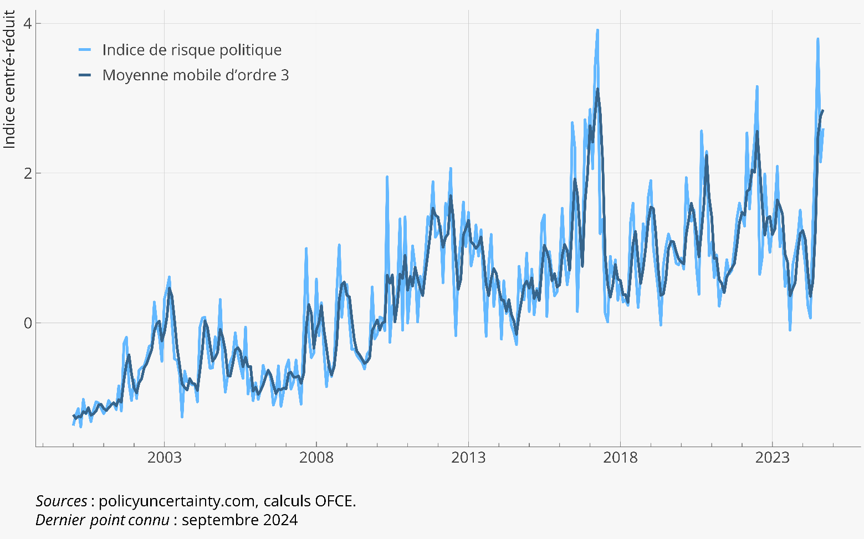
Une montée de l’incertitude de politique économique…
Données: indices d’incertitude de politique économique introduit par Baker, Bloom et Davis (2016) pour la France à partir du comptage des articles publiés dans Le Monde et Le Figaro portant sur l’incertitude en termes de politique économique.
Un article est recensé s’il porte simultanément des mentions en lien avec l’incertitude (présence des mots incertitude(s), incertain(s)) et avec des politiques économiques (économie, taxe(s), réglementation(s), déficit, …).
Données disponibles entre janvier 1987 et août 2024.
… qui amputerait le PIB de 0,1 pt en 2024 et 0,2 pt en 2025
 | 2024 t3 | 2024 t4 | 2025 t1 | 2025 t2 | 2025 t3 | 2025 t4
PIB | -0.1 | -0.2 | -0.1 | -0.2 | -0.3 | -0.4

Slide 4
Sommaire de la prochaine Revue de l’OFCE, n°187, octobre 2024
Synthèse générale Eric Heyer et Xavier Timbeau
Partie I : Perspectives 2024-2025 pour l’économie mondiale et de la Zone euro
  Scénario global Christophe Blot
  Tour du Monde
    Allemagne Céline Antonin
    Chine Catherine Mathieu
    Espagne Christine Rifflart
    Etats-Unis Christophe Blot
    Italie Benoît Williatte
    Japon Sabine Le Bayon
    Pays émergents Amel Falah et Christine Rifflart
    Royaume-Uni Hervé Péléraux & Catherine Mathieu
    Matières premières Céline Antonin
Partie II : Perspectives 2024-2025 pour l’économie française
  Scénario global Mathieu Plane
    Equipe France Elliot Aurissergues, Bruno Coquet, Magali Dauvin, Ombeline Jullien de Pommerol,
    Pierre Madec & Raul Sampognaro
Etudes spéciales
  Effet d’un choc d’incertitude politique sur le PIB français Raul Sampognaro
  Impact de la hausse des taux d’intérêt sur l’investissement des ménages en Europe Eric Heyer et Pierre Madec

Slide 5
Impact de la hausse des taux d’intérêt sur l’investissement des ménages depuis 2022
En %, 2021t4-2024t2
Sources : Comptabilité nationales, calculs Heyer et Madec (2024)

Slide 6
Les 4 messages clés pour 2025 !
Activité : Ni décélération, ni accélération mais un « Passage de relais »
  Au niveau géographique
    Une baisse de la croissance en Chine et aux Etats-Unis…
    … compensée par une augmentation de la croissance européenne (Zone euro et Royaume-Uni)
  Dans le « Policy Mix »
    Politique monétaire : une normalisation plus importante en 2025
    Politique budgétaire : au-delà de la fin des mesures de soutien, le retour de la rigueur en 2025… surtout en Europe
  Dans le soutien au Revenu des ménages
    Un retour des gains de salaires réels
    Mais un marché du travail moins dynamique
Inflation : Une « baisse accélérée »
  L’inflation revient plus vite qu’anticipée vers la cible des 2%
  Confirmation d’un écart significatif du niveau des prix entre les pays développés
Marché du travail : Le retour des gains de productivité…
  … qui va aider à absorber les hausses de salaires réels à venir…
  … mais provoquer une hausse du chômage dans les grands pays développés
PLF 2025 de la France
  Un effort budgétaire primaire de 44 Mds d’€ (1,5 point de PIB) …
  … qui pénalisera la croissance de 0,8 point en 2025

Slide 7
Passage de relais
Perspectives pour l’économie mondiale et la zone euro 2024-2025
Conférence de presse
16 octobre 2024
xavier.timbeau@sciencespo.fr – 01 44 18 54 57
eric.heyer@sciencespo.fr – 01 44 18 54 40
christophe.blot@sciencespo.fr – 01 44 18 54 21
mathieu.plane@sciencespo.fr – 01 44 18 54 38

Slide 8
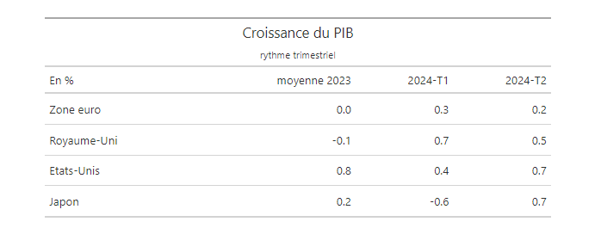
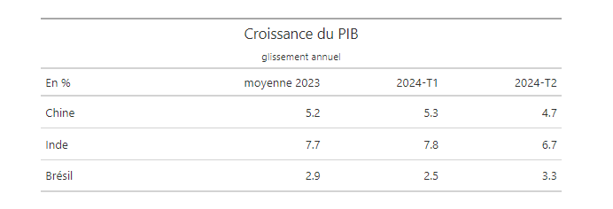
Dynamique récente de l’activité mondiale
Après une quasi-stagnation en 2023, l’Europe (Zone euro & Royaume-Uni) renoue avec la croissance
Le ralentissement chinois se confirme

Slide 9
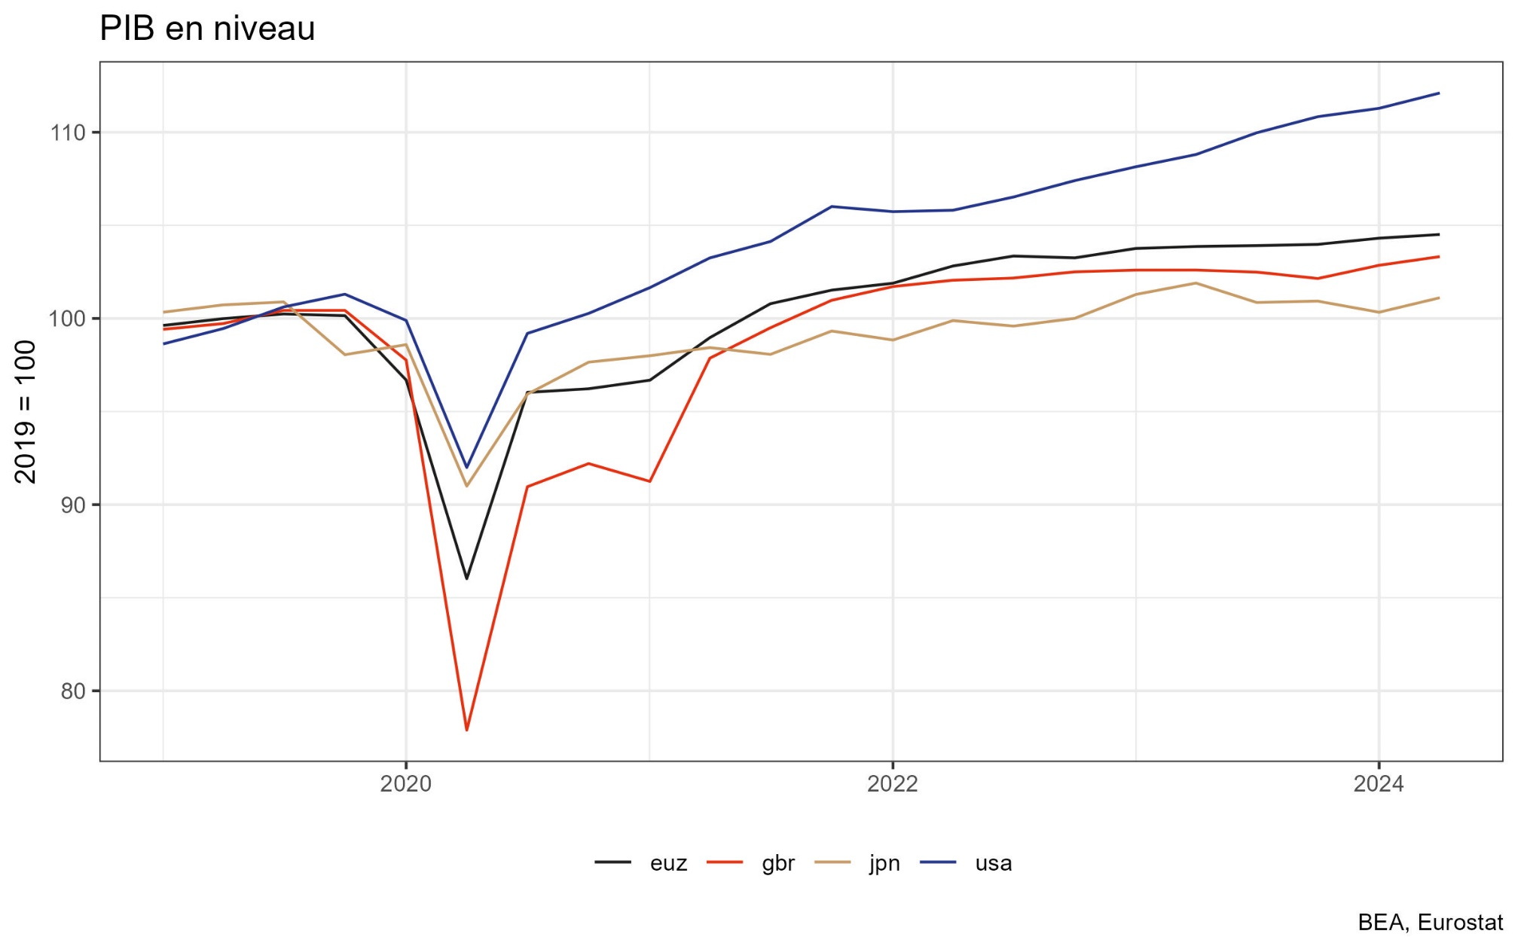
Dynamique récente de l’activité mondiale
Mais l’écart entre l’Europe les États-Unis se creuse toujours

Slide 10
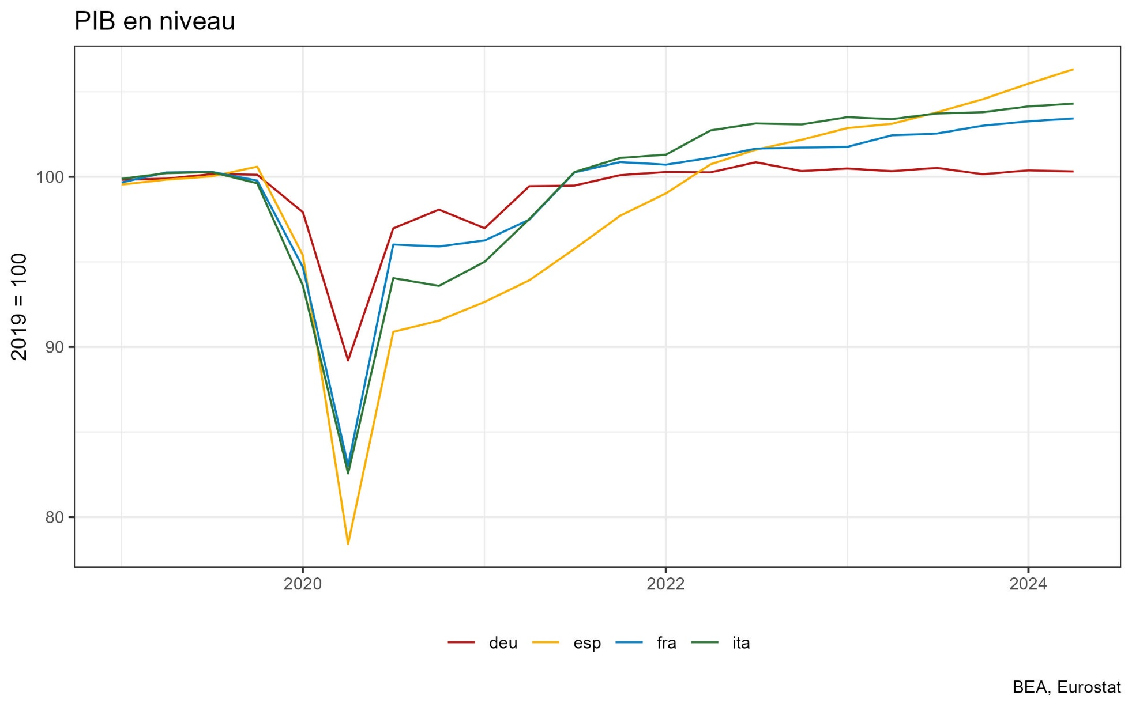
Dynamique récente de l’activité mondiale
Des dynamiques qui restent hétérogènes au sein de la zone euro

Slide 11
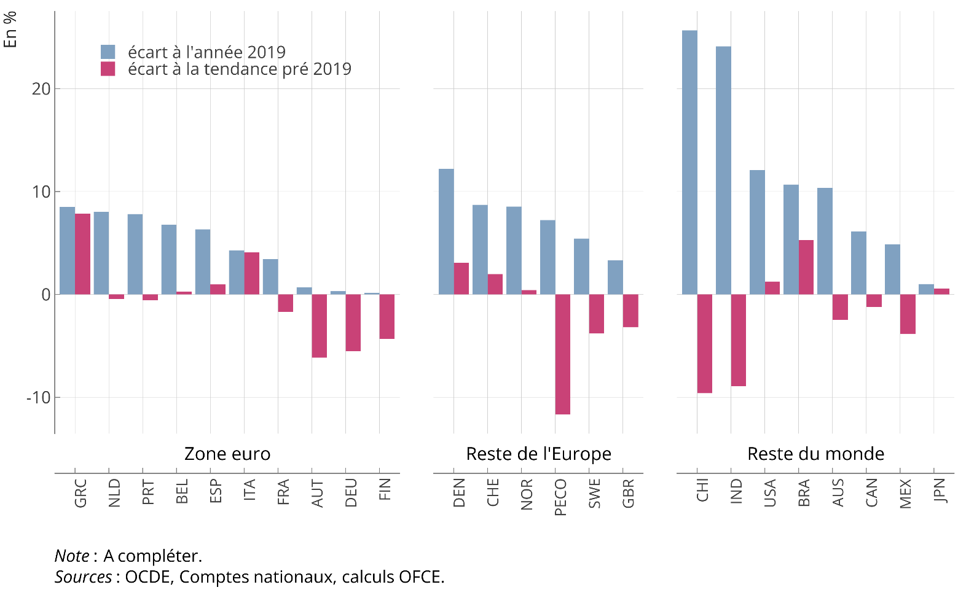
Dynamique récente de l’activité mondiale
Baisse des rythmes de croissance par rapport à la période pré-COVID sauf…
  Aux États-Unis
  En Italie ou en Grèce (faible estimation de la croissance tendancielle en 2019)

Slide 12
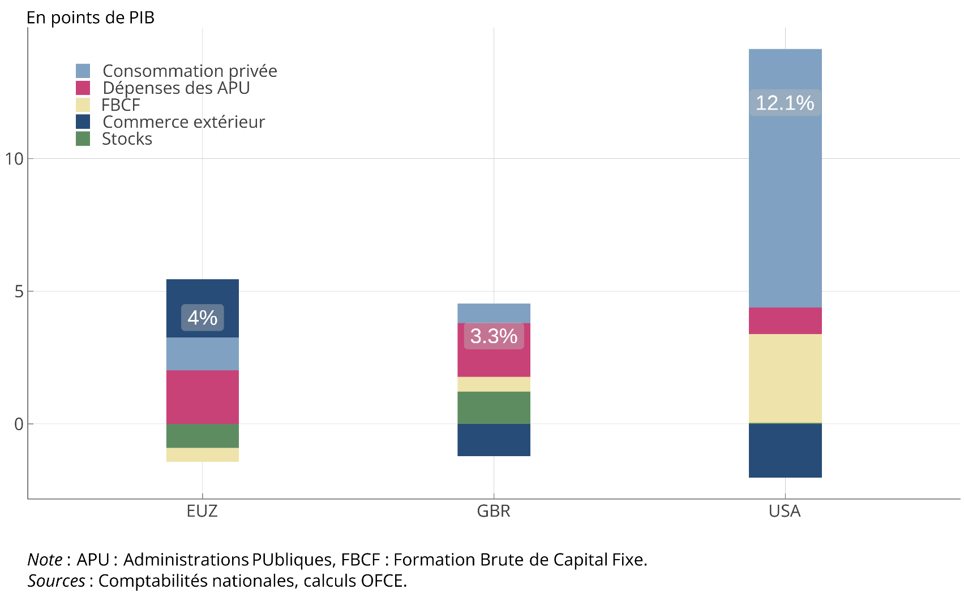
Dynamique récente de l’activité mondiale
Des différences également sur les soutiens à la croissance
  Soutien par la consommation (et le revenu disponible) aux États-Unis
  Soutien par le commerce extérieur en zone euro

Slide 13
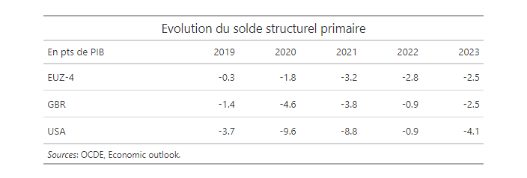
Politique budgétaire au temps du « Quoi qu’il en coûte »
Une politique budgétaire qui reste plus expansionniste aux États-Unis
  Soutien par la consommation (et le revenu disponible) aux États-Unis
  Même s’il n’y a pas eu de « mesures énergie » aux États-Unis, la politique budgétaire a été expansionniste en 2023
  Les mesures prises pendant la période Covid ont été bien plus importantes, ce qui pourrait avoir soutenu l’activité au-delà de 2020-2021

Slide 14
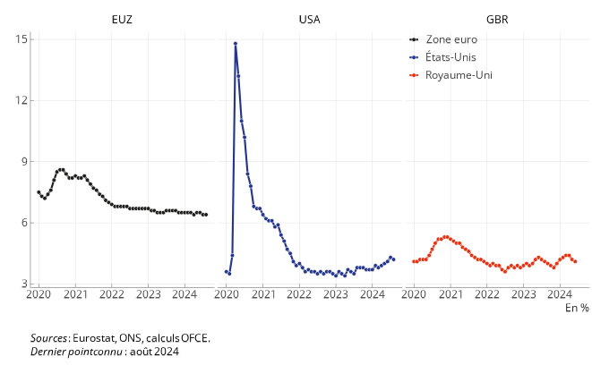
Taux de chômage à contre-courant de la croissance
Malgré la stagnation : le chômage reste stable en zone euro
Le chômage augmente aux États-Unis

Slide 15
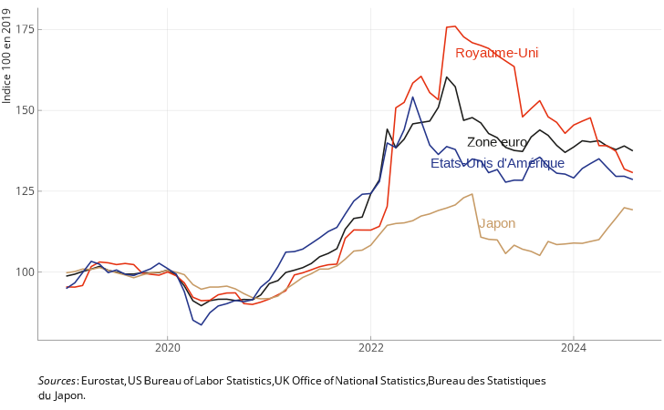
Fin de l’épisode inflationniste
Les prix de l’énergie baissent…

Slide 16
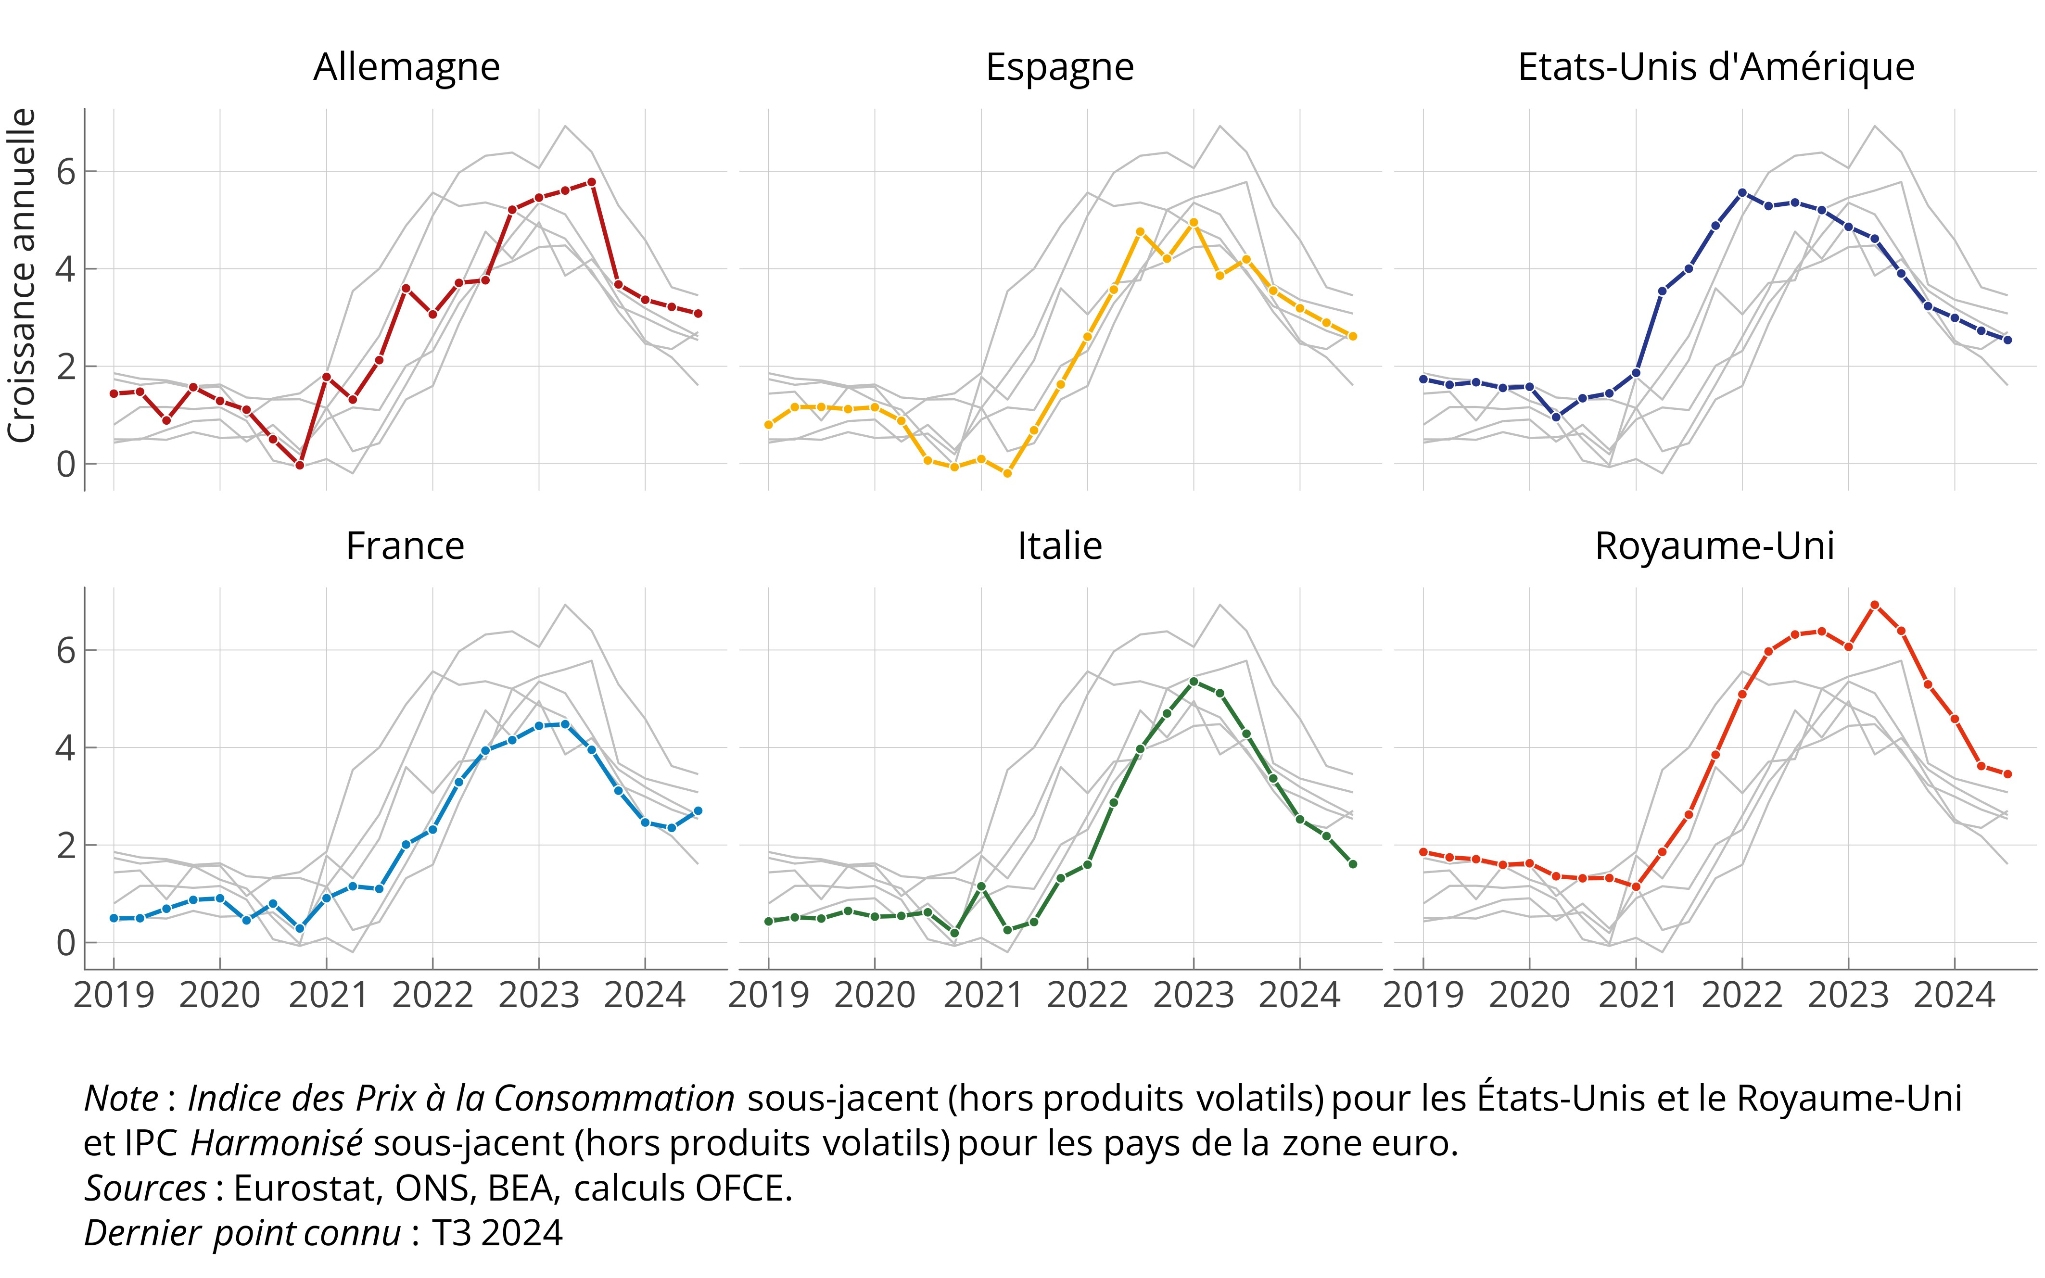
Fin de l’épisode inflationniste
Les prix de l’énergie baissent… mais l’inflation sous-jacente reste > 2 %

Slide 17
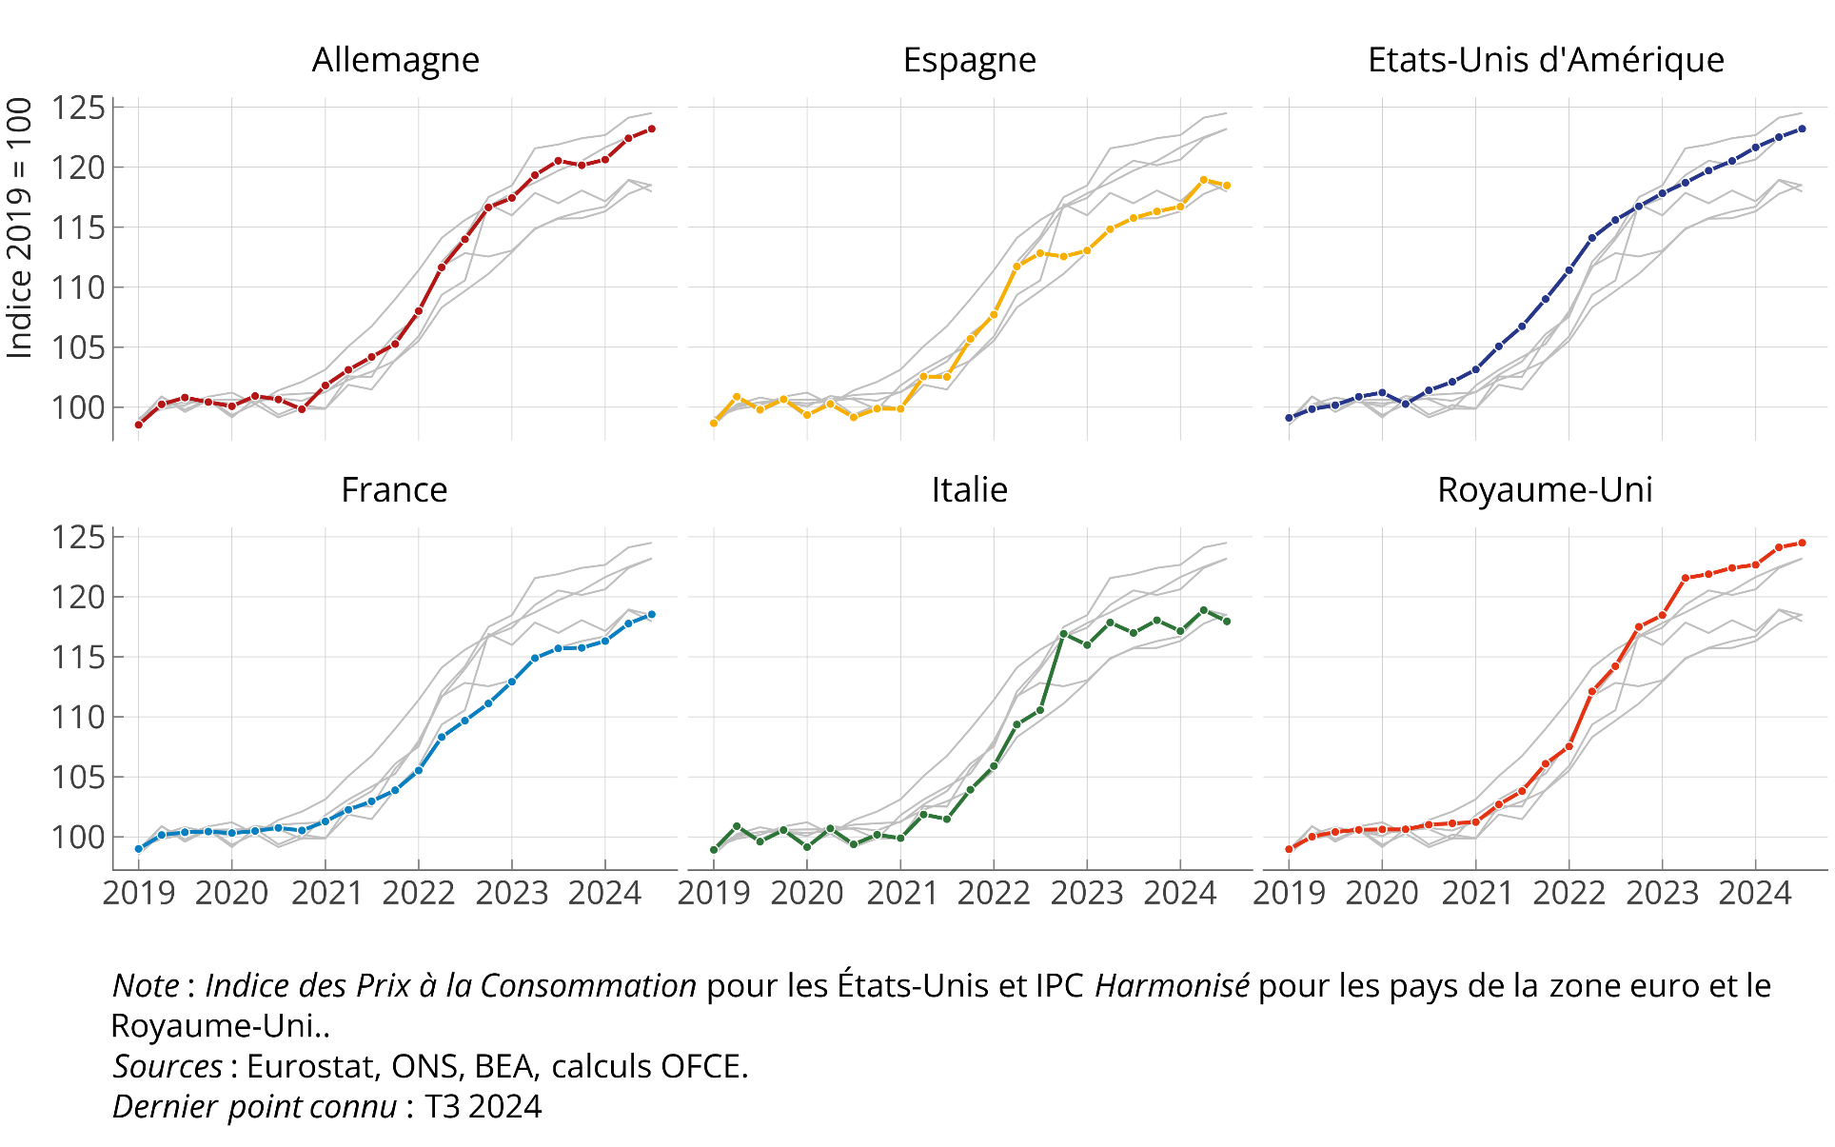
Fin de l’épisode inflationniste
Des prix en moyenne 20 à 25 % plus élevés

Slide 18
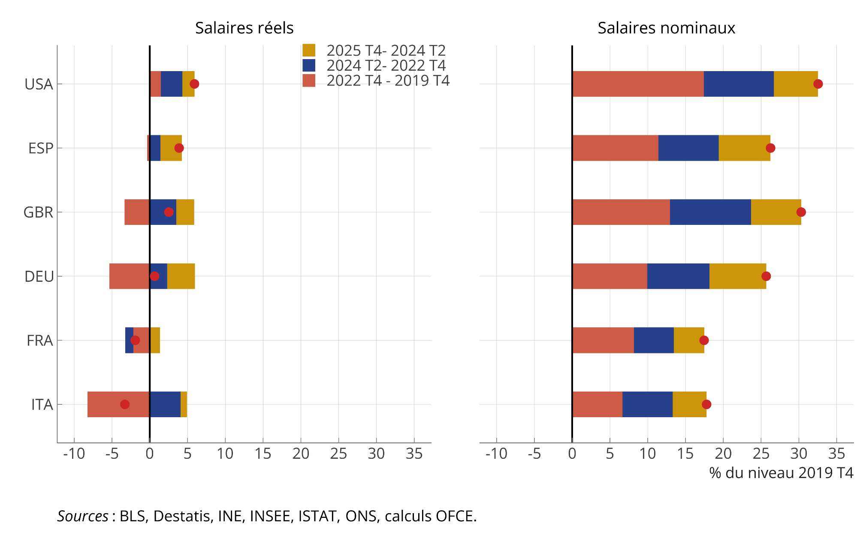
Fin de l’épisode inflationniste
Rattrapage progressif et incomplet des salaires

Slide 19
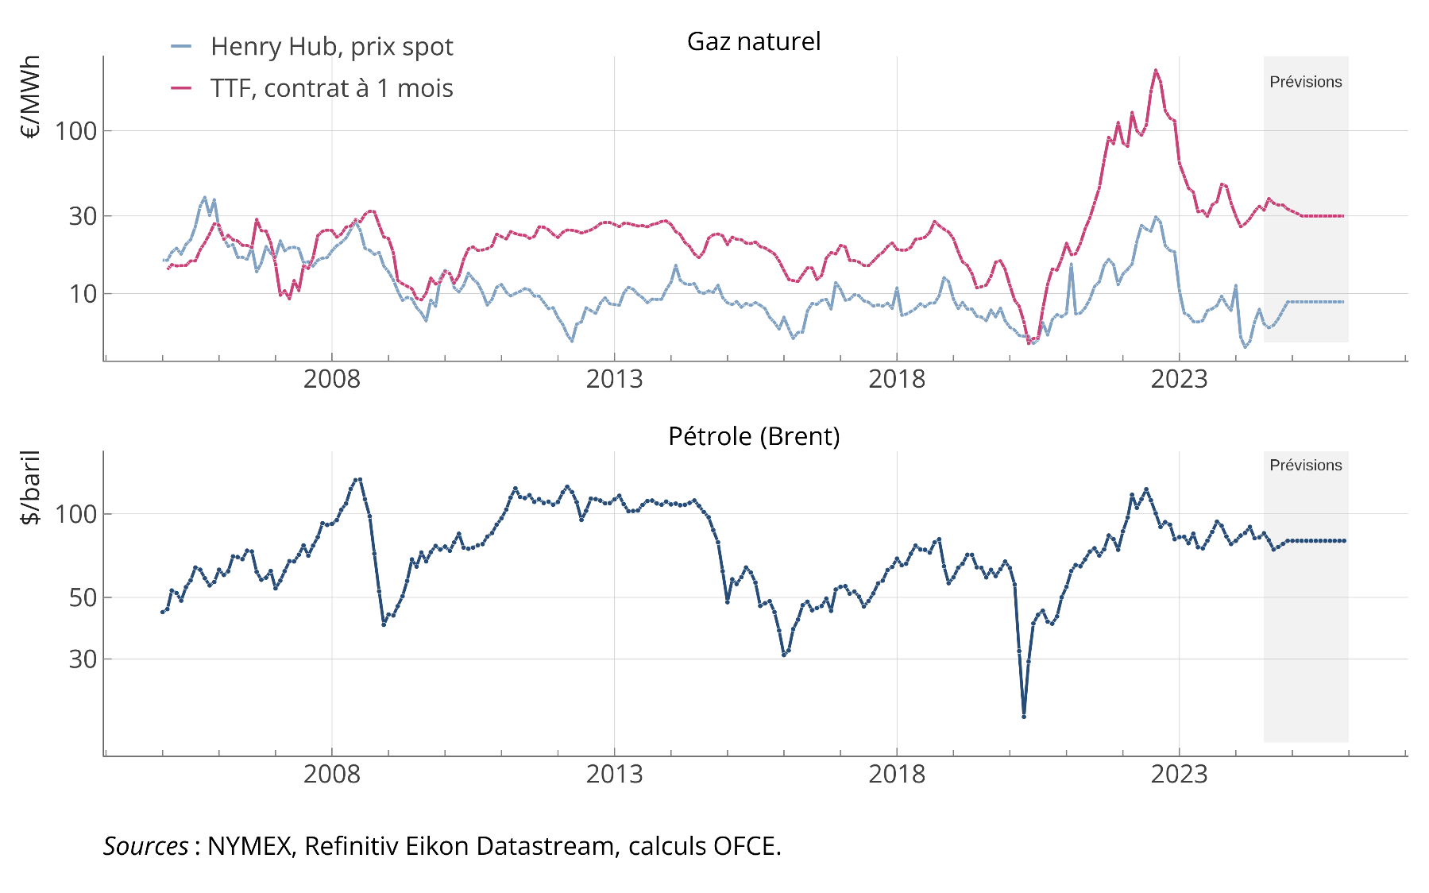
Fin de l’épisode inflationniste
Prévisions des prix de l’énergie
  Pétrole : une baisse temporaire puis retour à 80$
  Gaz : légère baisse de prix

Slide 20
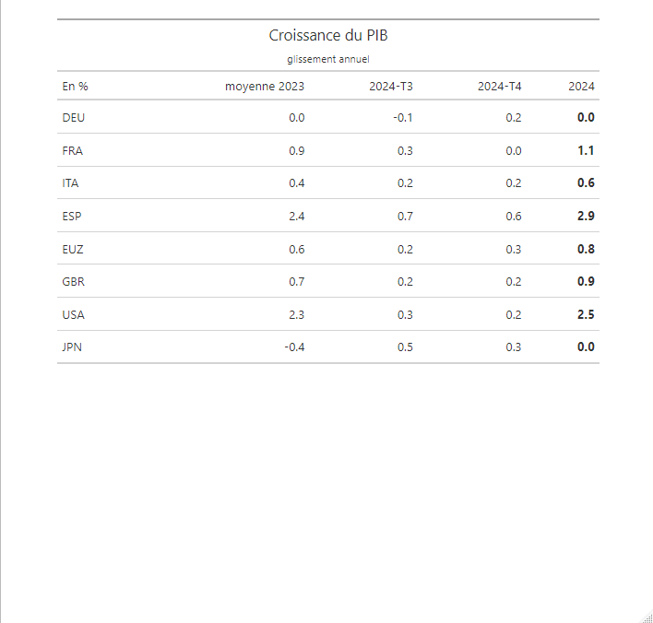
Croissance des principaux pays développés en 2024
Au-delà des acquis
  Retrait progressif des mesures énergie
  Les hausses de taux passées freinent toujours l’activité

Slide 21
Croissance des principaux pays développés en 2024
Au-delà des acquis
  Retrait progressif des mesures énergie
  Les hausses de taux passées freinent toujours l’activité

Slide 22
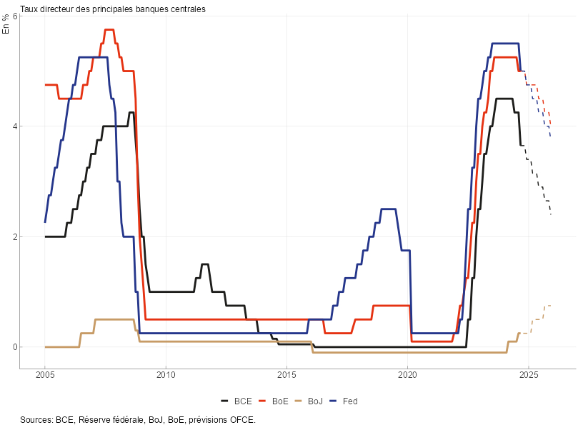
2025 : La politique monétaire soutiendra l’activité
Scénario de taux des principales banques centrales
  L’inflation converge vers 2 % → les banques centrales vont baisser les taux

Slide 23
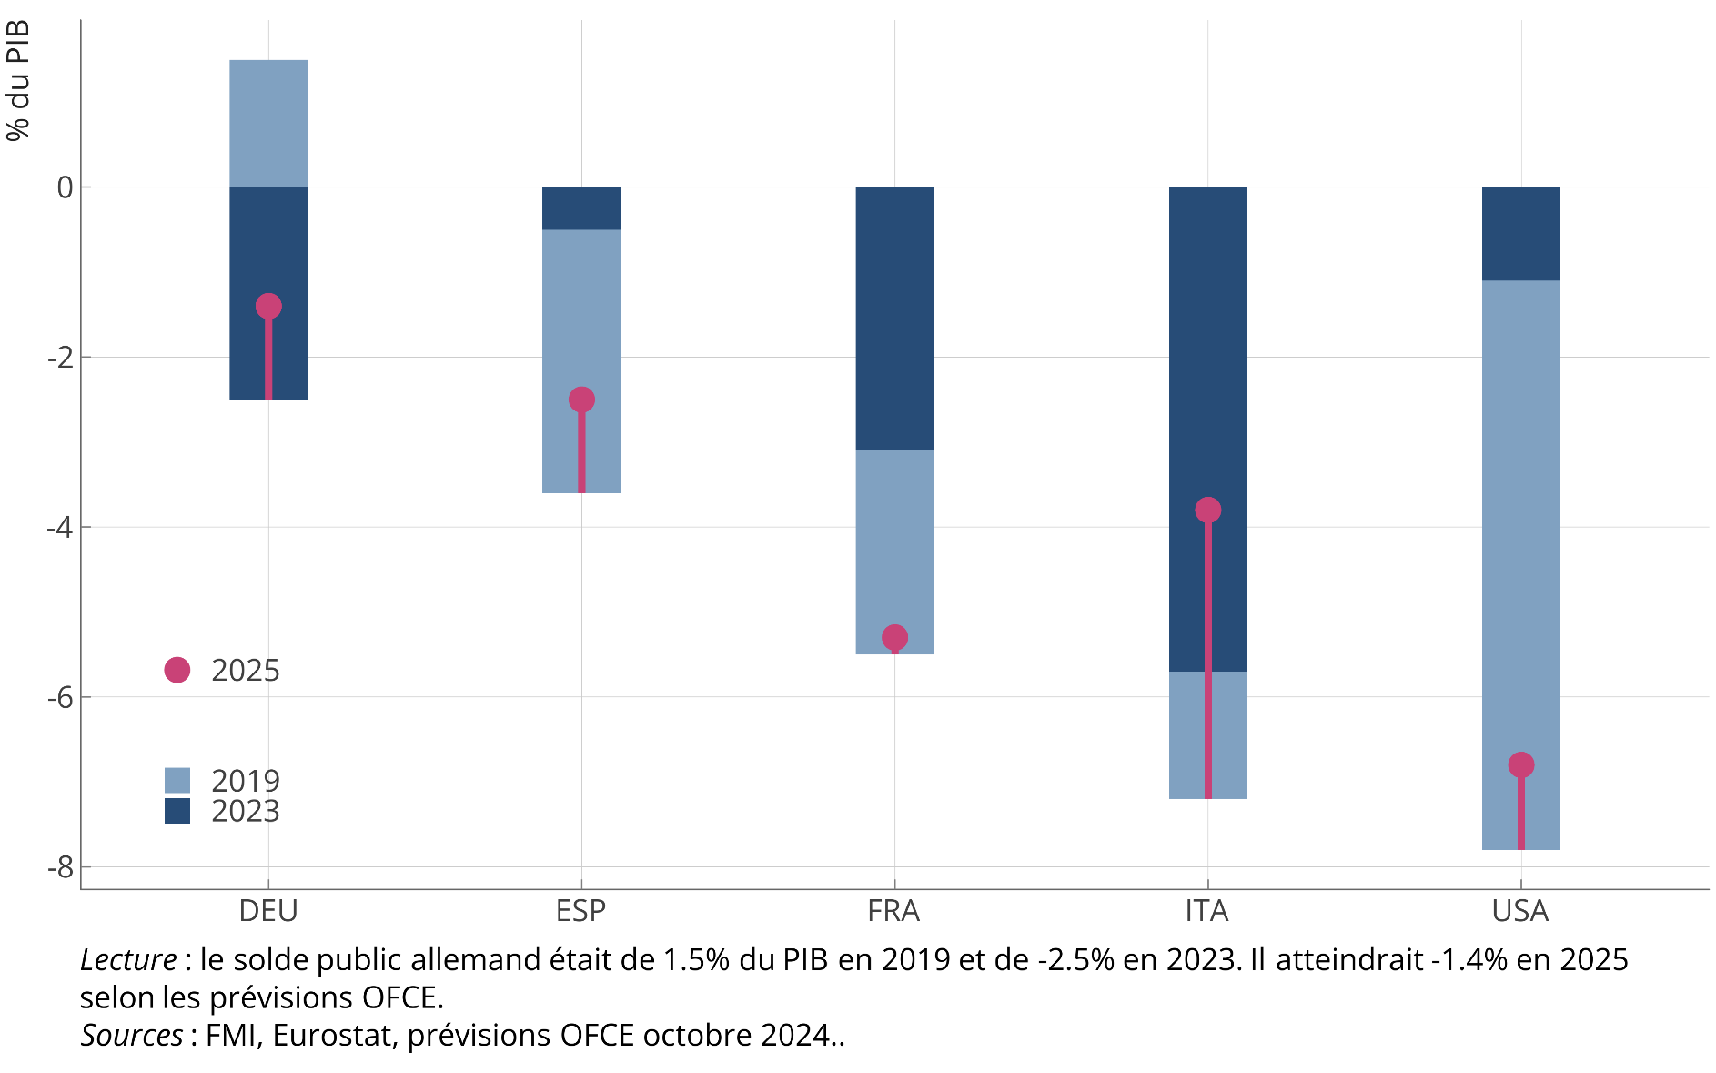
2025 : le retour de la consolidation budgétaire
Principalement en Europe

Slide 24
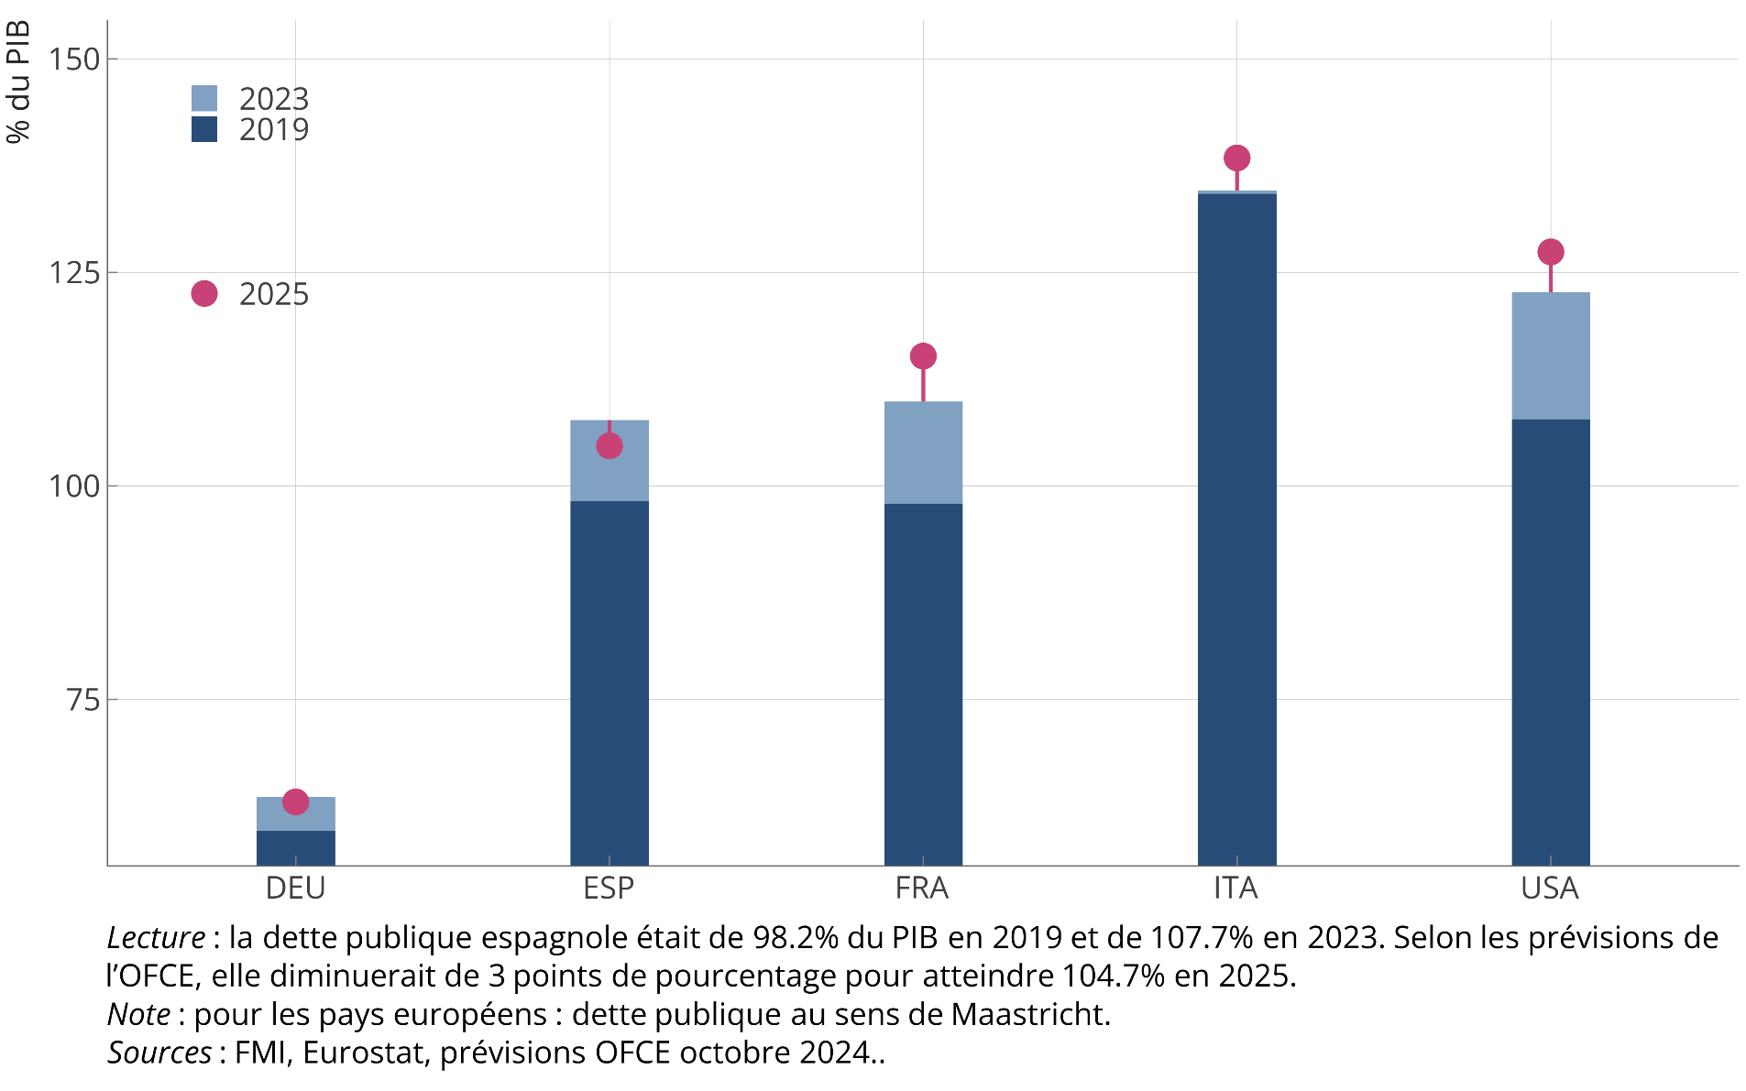
2025 : le retour de la consolidation budgétaire
Une question peu présente dans le débat présidentiel aux États-Unis
  Les programmes des 2 candidats prévoient même de nouvelles baisses d’impôts

Slide 25
2025 : passage de relais
Dynamique de croissance plus favorable en Europe mais ralentissement aux États-Unis et en Chine
Tableau. La croissance mondiale en 2024-2025
Pays | 2023 | 2024 | 2025
Allemagne | -0,1 | 0,0 | 0,8
France | 1,1 | 1,1 | 0,8
Italie | 0,7 | 0,6 | 0,8
Espagne | 2,7 | 2,9 | 2,2
Zone euro | 0,5 | 0,7 | 1,2
Royaume-Uni | 0,3 | 0,9 | 1,2
Etats-Unis | 2,9 | 2,5 | 1,6
Japon | 1,7 | 0,0 | 1,2
Pays industrialisés | 1,6 | 1,5 | 1,5
Chine | 5,2 | 4,7 | 4,4
Pays émergents et en développement | 4,3 | 4,1 | 4,0
Monde | 3,3 | 3,1 | 3,0
Sources : comptabilités nationales, prévision OFCE octobre 2024.

Slide 26
2025 : passage de relais
Dynamique de croissance plus favorable en Europe mais ralentissement aux États-Unis et en Chine
Tableau. La croissance mondiale en 2024-2025
Pays | 2023 | 2024 | 2025
Allemagne | -0,1 | 0,0 | 0,8
France | 1,1 | 1,1 | 0,8
Italie | 0,7 | 0,6 | 0,8
Espagne | 2,7 | 2,9 | 2,2
Zone euro | 0,5 | 0,7 | 1,2
Royaume-Uni | 0,3 | 0,9 | 1,2
Etats-Unis | 2,9 | 2,5 | 1,6
Japon | 1,7 | 0,0 | 1,2
Pays industrialisés | 1,6 | 1,5 | 1,5
Chine | 5,2 | 4,7 | 4,4
Pays émergents et en développement | 4,3 | 4,1 | 4,0
Monde | 3,3 | 3,1 | 3,0
Sources : comptabilités nationales, prévision OFCE octobre 2024.

Slide 27
2025 : passage de relais
Dynamique de croissance plus favorable en Europe mais ralentissement aux États-Unis et en Chine
Tableau. La croissance mondiale en 2024-2025
Pays | 2023 | 2024 | 2025
Allemagne | -0,1 | 0,0 | 0,8
France | 1,1 | 1,1 | 0,8
Italie | 0,7 | 0,6 | 0,8
Espagne | 2,7 | 2,9 | 2,2
Zone euro | 0,5 | 0,7 | 1,2
Royaume-Uni | 0,3 | 0,9 | 1,2
Etats-Unis | 2,9 | 2,5 | 1,6
Japon | 1,7 | 0,0 | 1,2
Pays industrialisés | 1,6 | 1,5 | 1,5
Chine | 5,2 | 4,7 | 4,4
Pays émergents et en développement | 4,3 | 4,1 | 4,0
Monde | 3,3 | 3,1 | 3,0
Sources : comptabilités nationales, prévision OFCE octobre 2024.

Slide 28
La croissance à l’épreuve du redressement budgétaire
Perspectives pour l’économie française 2024-2025
xavier.timbeau@sciencespo.fr – 01 44 18 54 57
eric.heyer@sciencespo.fr – 01 44 18 54 40
christophe.blot@sciencespo.fr – 01 44 18 54 21
mathieu.plane@sciencespo.fr – 01 44 18 54 38

Slide 29
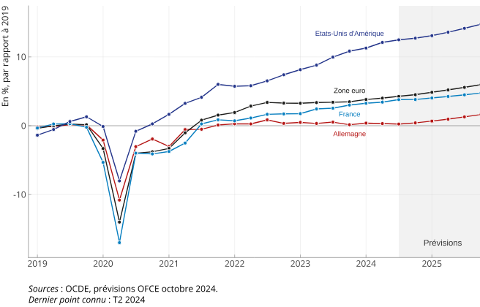
Bilan depuis le début des crises (sanitaire et énergétique)
Mi 2024/ 2019 :
  PIB de la France proche de celui de la ZE : + 3,8 % (contre + 4,3 %)
  PIB des Etats-Unis : + 12,5 % vs PIB de l’Allemagne : + 0,2 %

Slide 30
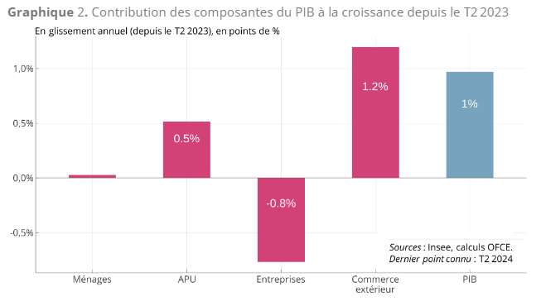
Une baisse de la demande privée sur un an
La croissance est tirée depuis un an par le commerce extérieur et le secteur public
Le comportement des ménages ne soutient pas l’activité…
  Consommation atone (épargne élevée) et crise de la construction
    Baisse de l’investissement en logement des ménages a amputé le PIB de -1 point depuis fin 2021
…et celui des entreprises pèse sur la croissance
  Baisse de l’investissement et déstockage
Notes:
Glissement annuel du PIB, composition de la croissance depuis 1 an.
Deux surprises, comext, redressement ok mais pas aussi important.
Deuxième compo positive, les dépenses des APU qui rentrent dans le calcul de la VA. Annonces en début 2024 d’ajustement budgétaire 10 + 10, pourtant conso et fbcf publiques dynamiques.
Les deux facteurs qui pèsent sur l’économie: le premier depuis deux ans

Slide 31
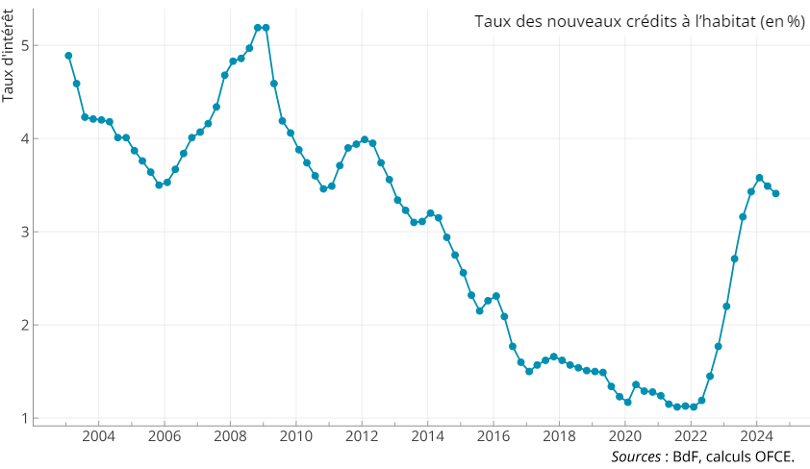
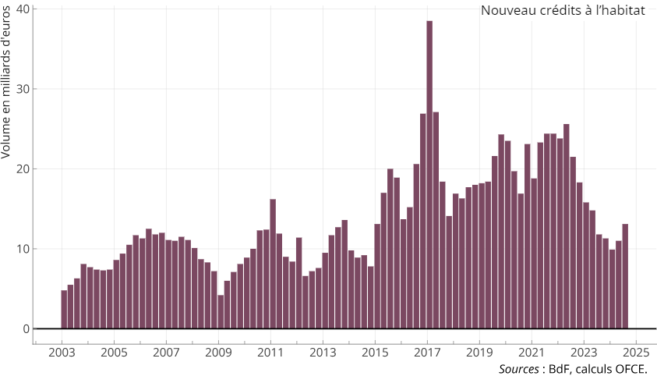
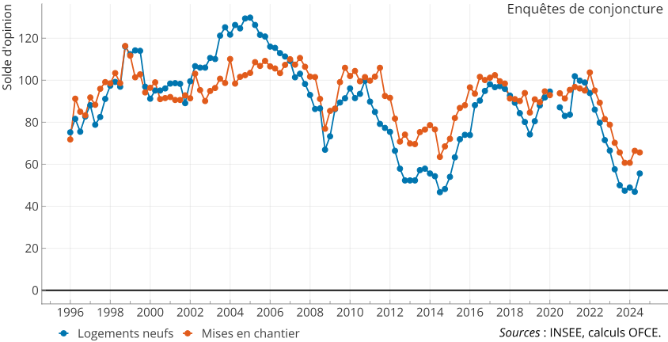
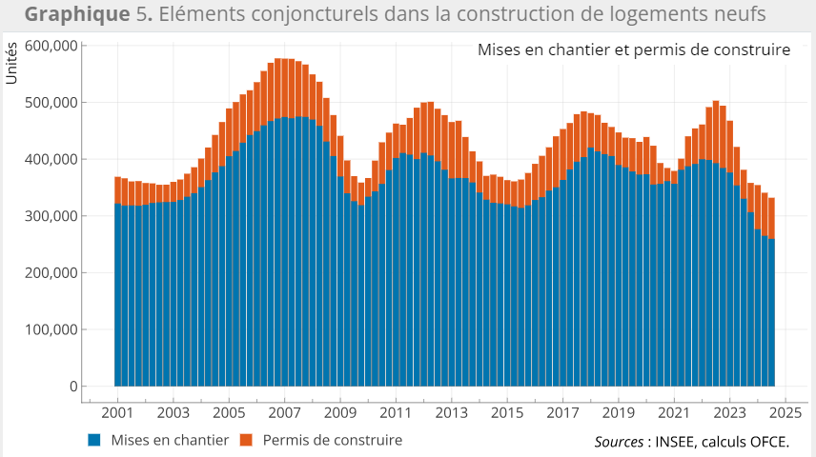
Encadré 3. La construction : vers une (lente) sortie de crise ?
Notes:
Des permis de construire et des mises en chantier à leur plus bas niveau historique
Des enquêtes de conjoncture de nouveau orientées (légèrement) à la hausse
Des taux de crédit à l’habitat qui commencent (légèrement) à baisser
Des volumes de crédits à l’habitat qui se redressent (légèrement)

Slide 32
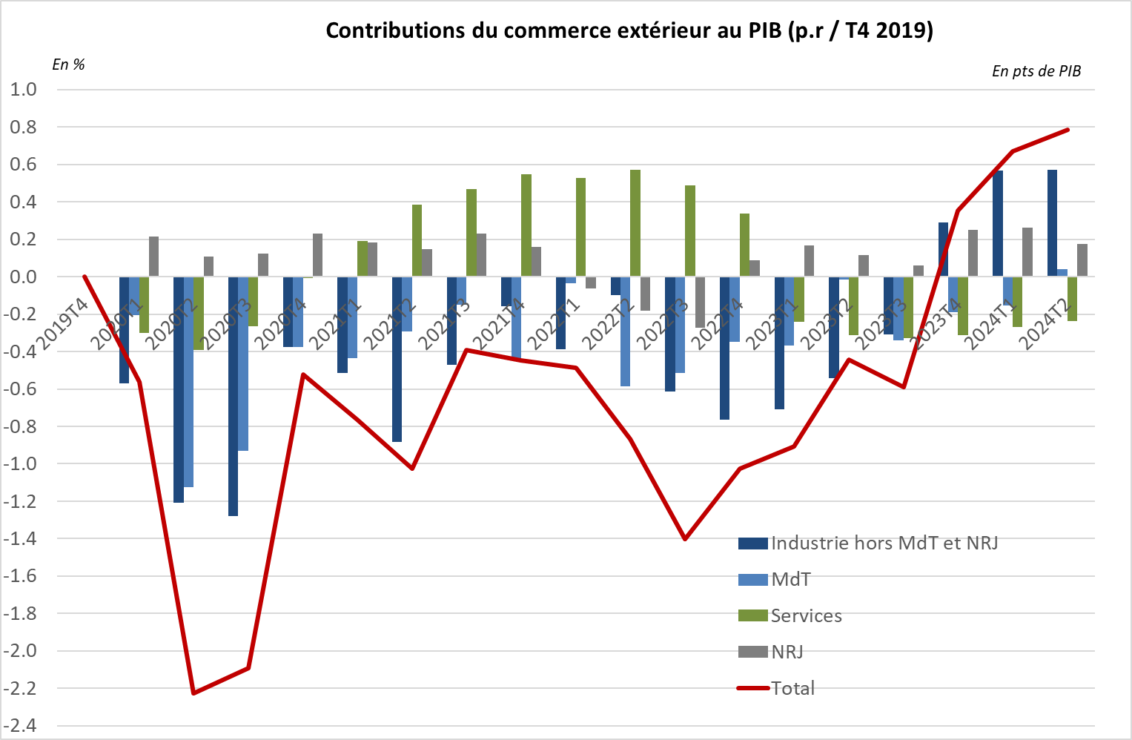
Net redressement de la balance industrielle
Forte amélioration de la balance industrielle
  Contribue à accroitre le PIB de 1,3 point de PIB sur un an
La balance des services ne contribue plus positivement à la croissance malgré la hausse du tourisme
Sources : Insee, calculs OFCE

Slide 33
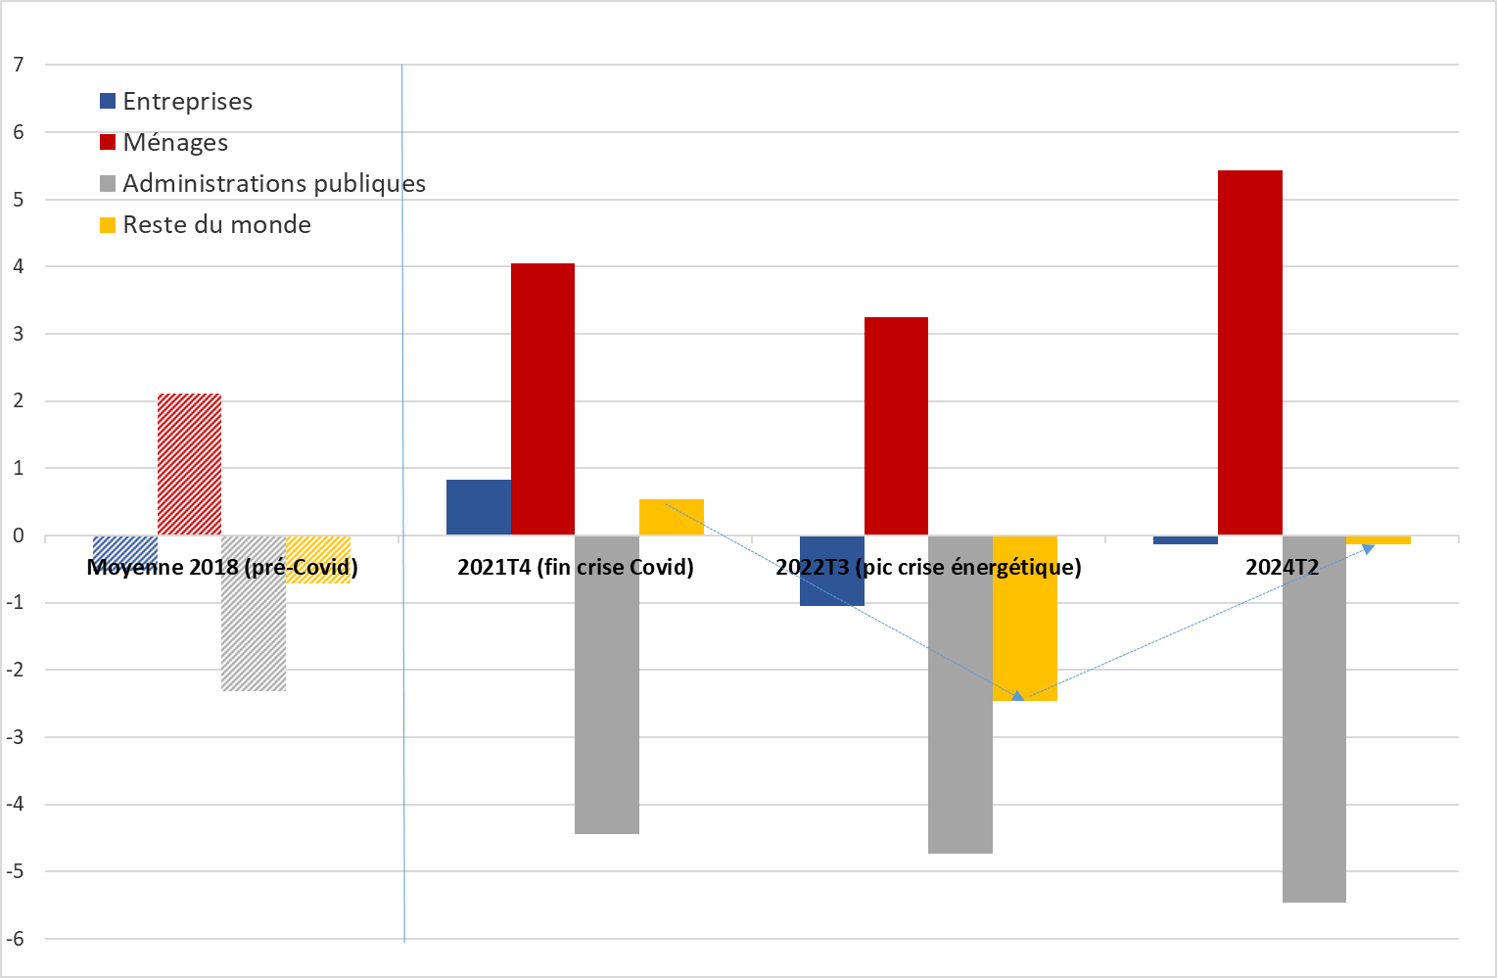
Rétablissement de la balance extérieure mais dégradation de celle des APU
Fin des effets du choc Covid et énergétique sur la balance courante mais pas sur les APU
Une capacité de financement des ménages historiquement élevée
  Niveau élevé de l’épargne et chute de l’investissement
    Encadré 1. Quatre ans et demi après le début de la crise Covid : quel bilan en comparaison de la crise financière ?
Sources : Insee, calculs OFCE

Slide 34
Révision de notre scénario de croissance du PIB pour 2024 de 0,5 % à 1,1 %
Croissance du PIB prévue en 2024
  Au Printemps 2024 : +0,5 %
  A l’automne 2024 : +1,1 %
Principales raisons de la révision à la hausse de +0,6 point de PIB pour 2024
  Révision des comptes et de l’acquis de croissance fin 2023 : +0,3 point
  Un impact budgétaire qui génère +0,5 point de croissance en plus en 2024 (mais plus de déficit…voir Encadré 4. 2024 : Comment expliquer une nouvelle sous-estimation du déficit ?)
  Dissolution et incertitude sur la politique économique nationale : -0,1 point
Notes:
La croissance économique française devrait atteindre 1,1 % en moyenne annuelle en 2024, une révision à la hausse de 0,6 point par rapport aux prévisions d'avril 2023. Cette amélioration est due à :
1. Révision des comptes de 2023 : L'acquis de croissance pour 2024 a été relevé de 0,3 point.
2. Trajectoire budgétaire différente : Le déficit public est prévu à 6,1 % du PIB en 2024, contre 5,1 % prévu dans le Programme de Stabilité, en raison de mesures budgétaires non mises en œuvre et d'une augmentation des dépenses des collectivités locales.
3. Impact de l'incertitude politique : La dissolution et les incertitudes économiques réduiraient la croissance de -0,1 point en 2024.
Pour 2025, la croissance est attendue à 0,8 %, limitée par la suppression des boucliers tarifaires et de nouveaux ajustements budgétaires prévus (estimés à 60 milliards d’euros).

Slide 35
Prévisions 2024-2025 :
Quel impact des chocs macroéconomiques sur la croissance ?

Slide 36
Principales hypothèses en prévision
Politique monétaire :
  Baisse des taux de la BCE d’1/4 point par trimestre jusqu’à fin 2025
Politique budgétaire (Encadré 6. Projet de Loi de Finances 2025 : Le tournant budgétaire)
  Réduction du déficit structurel primaire (hors mesures transitoires) de 1,2 point de PIB en 2025
    Hausse des recettes fiscales de 0,8 point de PIB (dont 0,1 point fin du bouclier)
    Réduction primaire structurelle hors mesures exceptionnelles (0,4 point de PIB)
  Fin des mesures de relance et énergie
    0,3 point de PIB (dont fin du bouclier tarifaire)
  Pas de prise en compte des mesures budgétaires pouvant être amendées
Energie et taux de change :
  Hausse progressive du pétrole de 75$ à 80$ d’ici la fin de l’année (puis 2025)
  Baisse des prix de l’électricité en février 2025 (-9 % sur les tarifs réglementés)
  Passage du taux de change €/$ de 1,10 à 1,17 d’ici à fin 2025

Slide 37
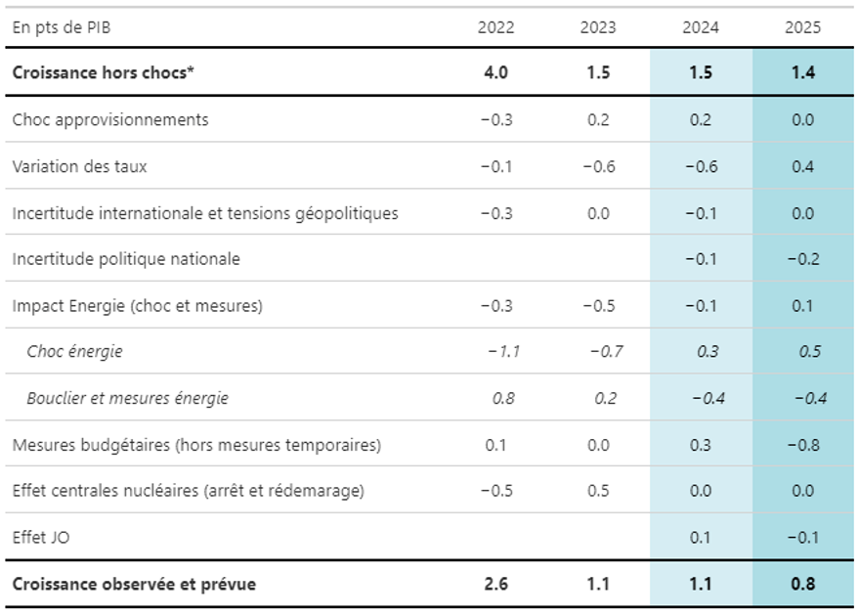
Cadrage macroéconomique marqué par le Policy mix

Slide 38
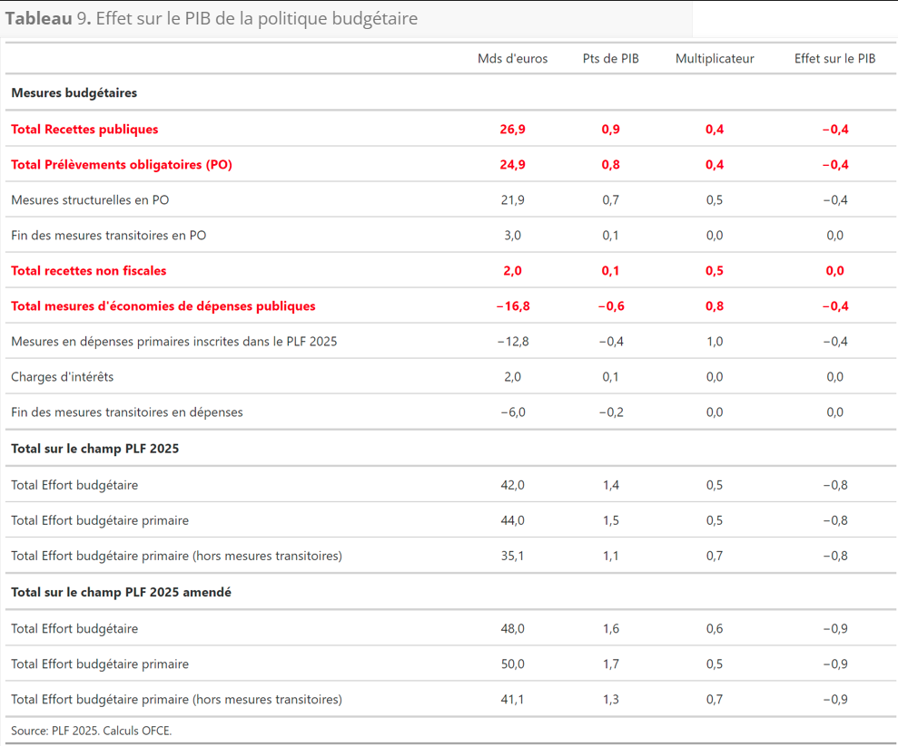
Encadré 6. Projet de Loi de Finances 2025 : Le tournant budgétaire

Slide 39

Encadré 2. Effet de l’incertitude politique sur les perspectives de croissance
Indice d’incertitude de politique économique pour la France par Baker, Bloom et Davis
  Réalisé à partir du comptage des articles publiés dans Le Monde et Le Figaro portant sur l’incertitude en termes de politique économique.
Méthode: calcul des fonctions de réaction suite à un choc de risque politique (dans 2 modèles VAR)
Mesure du choc : écart entre la moyenne de l’indice depuis l’annonce de la dissolution et la moyenne depuis la 16ème mandature

Slide 40
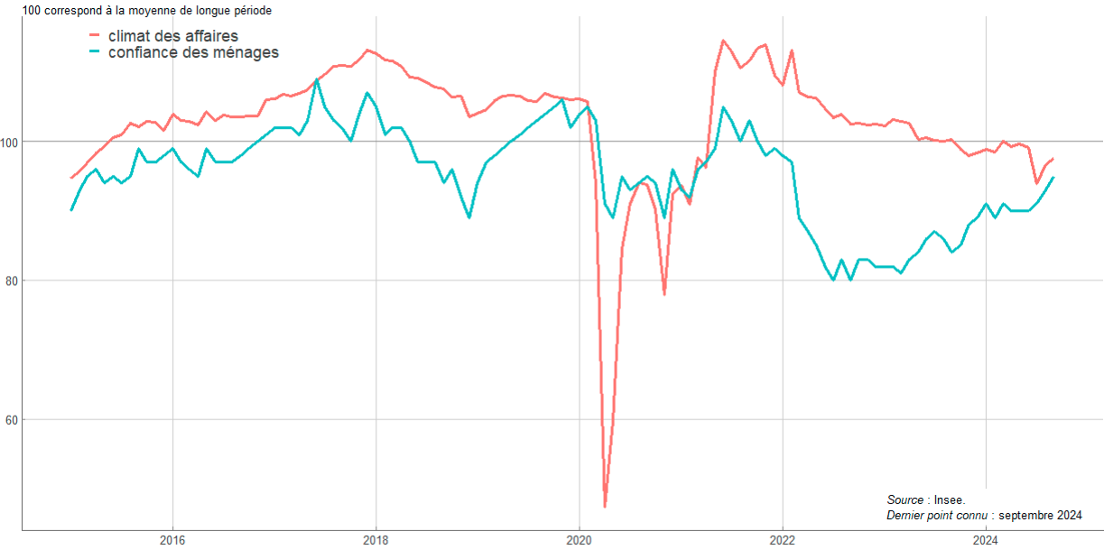
Impact négatif de la dissolution sur le moral des entreprises…
Indicateur avancé sur la base des enquêtes de l’Insee prévoit 0% au T3 2024…
Acquis fin août 2024 pour le T3 2024 :
  IPI Manufacturier à 0,6 % et Consommation des ménages en biens : +0,2 %
T3 2024 :
  Immatriculations d’automobiles neuves : -7,1 %

Slide 41
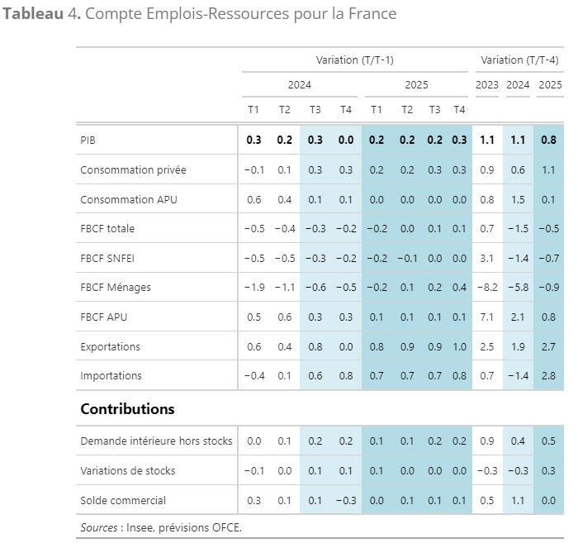
Compte trimestriel détaillé
Effet ponctuel JO au T3 2024 (0,3 % selon l’INSEE), avec contrecoup au T4 2024
  Effet billetterie et droits TV (peu d’effets liés au tourisme)
  En 2025 : Activité tirée par la consommation des ménages et le commerce extérieur poursuivrait son redressement.
    La consommation publique et l’investissement freinent la croissance
Notes:
acquis de croissance au T3 :conso ménages 0,2%, IPI manuf 0.6%, immat -7.1%
Indicateurs de climat des affaires et confiance des ménages toujours en deçà de moyenne de LT.
Un effet JO important au T3 2024 : +0,3 % selon l’INSEE
Effet billetterie et droits TV (peu d’effets liés au tourisme)
Pour l'année 2025, l'activité serait principalement tirée par la consommation des ménages (+1,1% en 2025 après 0,6 % en 2024), la consommation publique (0,1 % en 2025 contre 1,5 % en 2024) étant au contraire un frein à la croissance en raison du plan d'ajustement budgétaire prévu.
Le commerce extérieur poursuivrait son redressement, bien qu'à un moindre rythme qu'en 2024.
En revanche, l'investissement des ménages continue à peser sur la croissance en 2025, même si la situation s'améliorerait progressivement.
Enfin, si la baisse des taux est une bouffée d'oxygène pour les entreprises et les ménages, leurs investissements restent cependant contraints par:
* une demande relativement atone, avec un pouvoir d'achat qui stagne.
* des mesures fiscales et budgétaires restrictives ainsi qu'une incertitude politique qui peuvent amener les agents économiques à reporter certains projets d'investissement.

Slide 42
Ménages et Entreprises

Slide 43
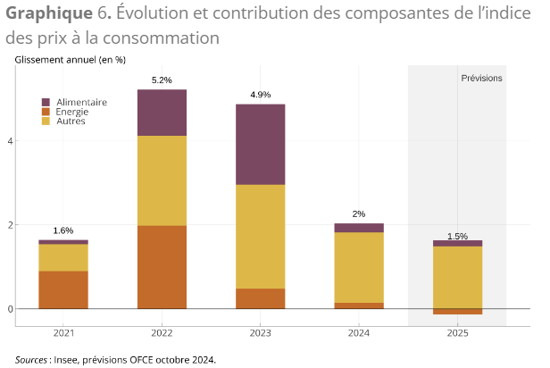
Une inflation qui baisse nettement en 2024 et 2025
Une inflation (IPC) prévue à 2 % en 2024 et 1,5 % en 2025 (après 4,9 % en 2023)
  En raison d’une forte baisse de la contribution de l’inflation alimentaire et énergétique
    Contribution négative des prix de l’énergie en 2025 (baisse des prix de l’électricité)
  …et des effets de second tour limités
Notes:
En 2024, la hausse de l'indice des prix à la consommation (IPC) serait en moyenne à 2 %, les prix de l'alimentaire et de l'énergie ne contribuant que pour 0,3 point à l'inflation sur l'année alors que ces deux composantes (représentant environ 25 % de la pondération de l'IPC) ont contribué pour 3,1 points en 2022 et 2,4 points en 2023.
En 2025, la progression de l'IPC s'établirait à 1,5 % en moyenne annuelle, ces deux composantes ayant un effet nul sur la variation des prix. La baisse des prix de l'énergie, avec une baisse attendue des tarifs de l'électricité en février 2025, contribuerait à réduire l'inflation de -0,15 point en 2025.

Slide 44
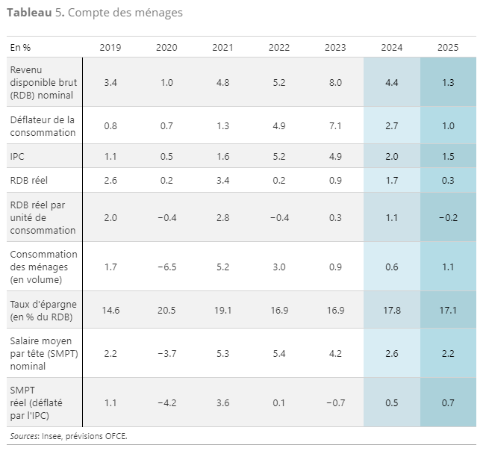
Rebond du pouvoir d’achat en 2024…mais pas en 2025
Notes:
Une hausse du pouvoir d’achat par unité de consommation (UC) en 2024 (+1,1%)…
Soutenue par la hausse des salaires réels
la revalorisation des retraites (janvier) et des prestations sociales (en avril)
… avant une stagnation en 2025 malgré la hausse des salaires réels.
Faible dynamisme des prestations, avec notamment le report de l'indexation des retraites à juillet
contraction de l’emploi et
baisse des revenus du patrimoine (baisse des taux et dividendes…)
Les salaires réels augmenteraient ainsi de 0,5 % en 2024 et 0,7 % en 2025 sans que cela pèse sur le taux de marge des entreprises en raison du redressement des gains de productivité.
Ce rattrapage permet d'améliorer le pouvoir d'achat des salariés.
Pour autant, le salaire réel ne reviendrait en 2025 qu'à son niveau de 2019.

Slide 45
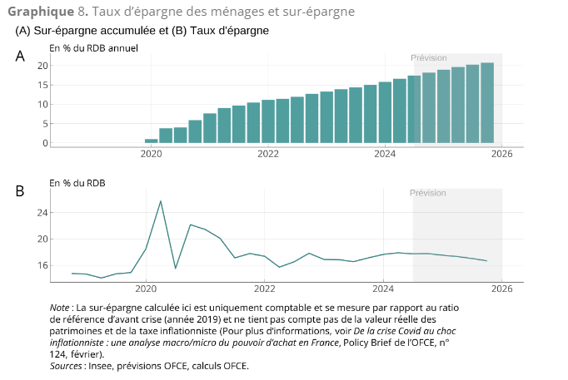
Le taux d’épargne reste élevé en 2024 mais commence à baisser en 2025
Notes:
Selon nos prévisions, le taux d'épargne resterait élevé jusqu'à la fin de l'année 2024 (17,8 %), avant de se réduire au cours de l'année 2025, sous l'effet notamment du fort repli de l'inflation et la baisse des taux d'intérêt.

Slide 46
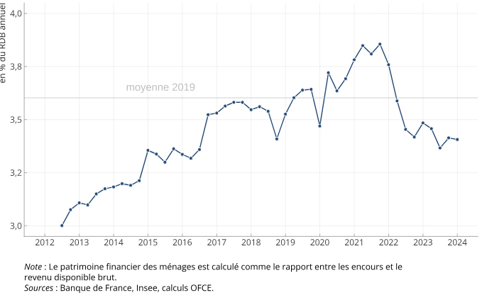
Une sur-épargne mais une valeur réelle du patrimoine financier inférieure à 2019

Slide 47
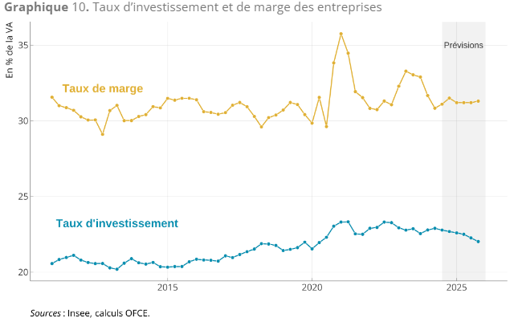
Le taux d’investissement des entreprises baisse en 2025
Malgré la baisse des taux
Demande atone, hausse des faillites, augmentation de la fiscalité
Notes:
Évolution du taux de marge :
Hausse modérée du taux de marge : La productivité du travail augmenterait plus rapidement que les salaires réels, dans un contexte de normalisation de l'inflation. Cela permettrait aux entreprises de voir une légère hausse de leur taux de marge, atteignant 31,3 % de la valeur ajoutée fin 2025, soit une augmentation de 0,5 point par rapport au niveau actuel.
Évolution du taux d’investissement :
Poursuite de la baisse de l'investissement : L’investissement des entreprises diminuerait de 1,4 % en 2024 et de 0,7 % en 2025. Cette baisse s'explique par :
Des perspectives de demande atone en 2025.
Une hausse de la fiscalité et une possible réduction des aides aux entreprises.
L'incertitude politique et un contexte économique fragile marqué par un nombre record de faillites d’entreprises, principalement des micro-entreprises.
coût de l'endettement reste élevé, à 4,65 %, croissance du crédit aux entreprises encore faible
Incertitudes fiscales

Slide 48
Evolution du marché du travail et cadrage budgétaire

Slide 49
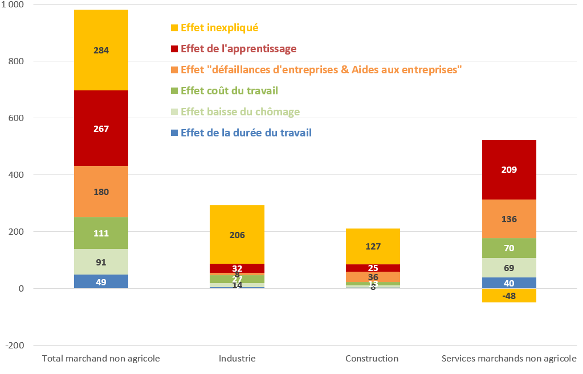
1 million d’emplois…dont 70 % sont expliqués
En milliers
Sources : INSEE, Banque de France, calculs OFCE

Slide 50
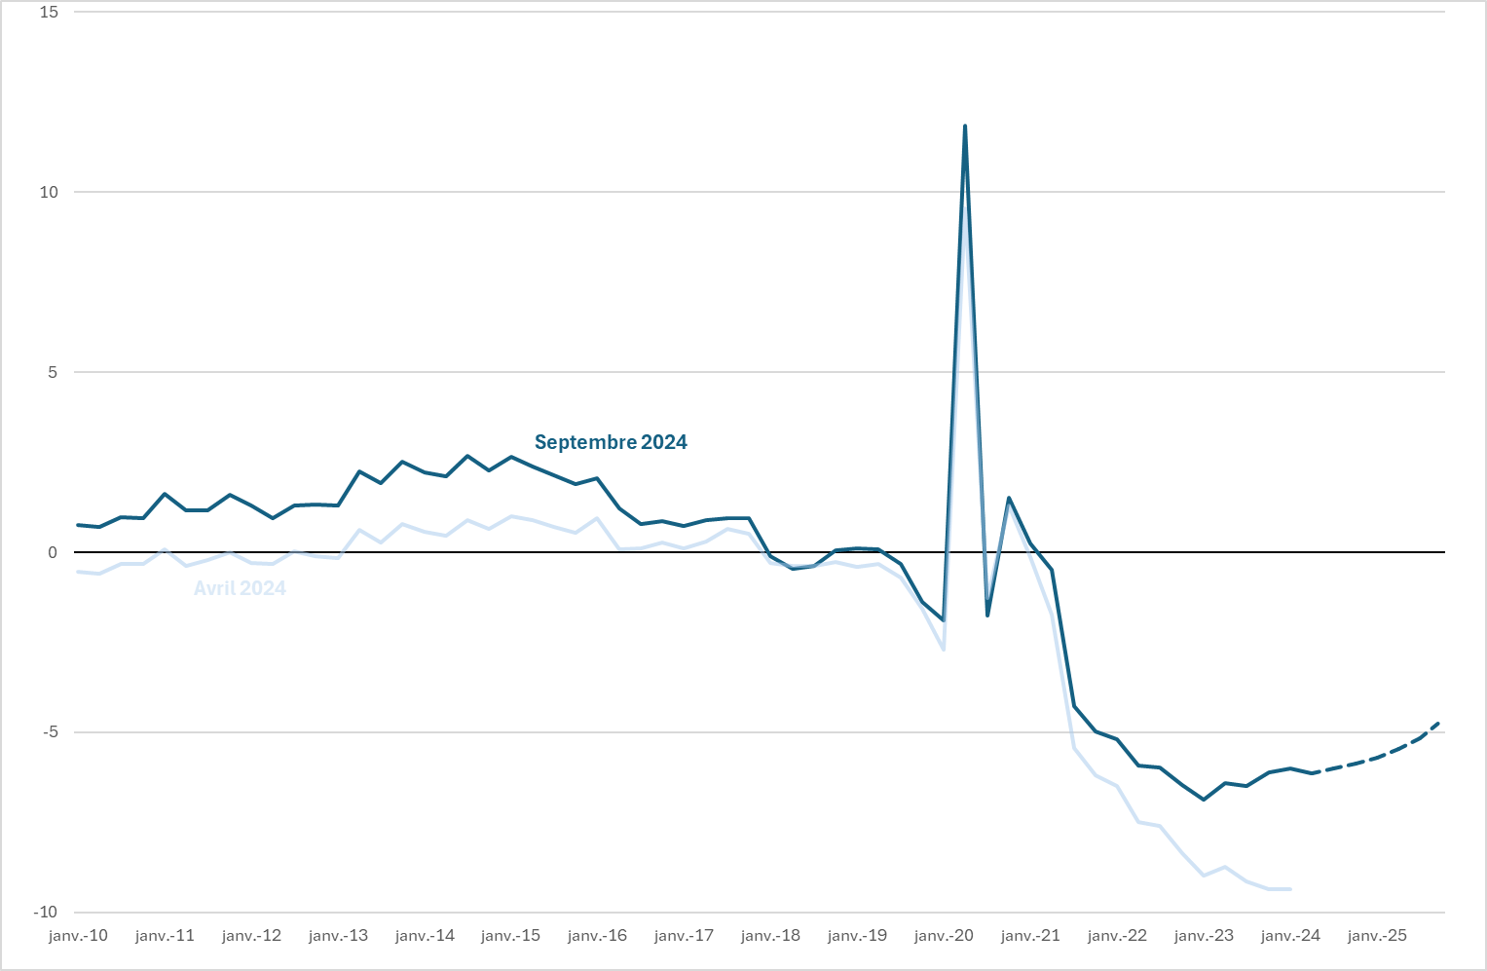
Un cycle de productivité dégradé qui commence à se refermer
Hypothèses sur 2024-2025…
  Fin des « aides exceptionnelles » et remontée des faillites
  Rétablissement de la durée du travail à son niveau d’avant crise
  Baisse du stock d’apprentis en fin de période 2025 et relative stabilisation des contrats aidés
…conduisent à rattraper une partie des pertes de productivité (par rapport à la tendance) sur 2024-2025
Sources : Insee, prévisions OFCE

Slide 51
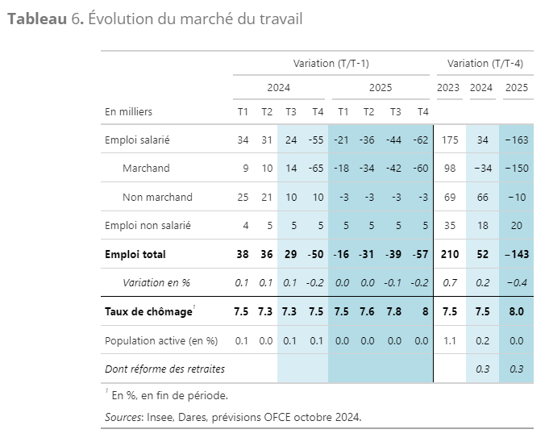
Des pertes d’emploi et une hausse du chômage à venir
Des pertes d’emploi en 2025…
  Hausse de 50 000 emplois en 2024 (après plus de 200 000 en 2023) mais baisse de -130 000 en 2025
  …et un taux de chômage qui passerait de 7,3 % à 8 % fin 2025
  Une hausse significative de la population active (+220 000 sur 2024-2025) liée à la réforme des retraites
Notes:
La réduction des soutiens publics aux entreprises, après la sortie du « quoi qu’il en coûte », et le retour de la durée du travail à son niveau de 2019 devraient compenser une partie des pertes de productivité d’ici la fin de notre horizon de prévision (un quart). L’emploi salarié marquera un coup d’arrêt en 2024, avec la suppression de 31 000 emplois au second semestre. Malgré les mesures mises en œuvre, la politique de l’emploi devrait peser sur le marché du travail, entraînant une réduction globale de 64 000 emplois. En 2025, les destructions d’emploi devraient se concentrer dans la seconde moitié de l’année, en grande partie en raison de la baisse des entrées en apprentissage, qui sont fortement concentrées entre août et octobre. L’évolution anticipée de l’activité ne soutiendrait que modérément les créations d’emplois (+25 000), largement insuffisant pour contrer l’impact de l’atténuation des effets du soutien public (PGE) depuis 2020. Au total, l’emploi diminuerait de 0,4 %, soit environ 130 000 destructions d’emploi (tableau 6), un ajustement ne permettant pas de clore le cycle de productivité.
Compte tenu de notre scénario d’emploi et une population active quasi stable au second semestre, nous prévoyons une légère hausse du taux de chômage à la fin de l’année. Le taux de chômage atteindrait 7,5 % fin 202 et 7,9 % fin 2025. Cette prévision intègre les dernières projections de population active de l’Insee faisant suite à l’entrée en vigueur, en septembre 2023, de la réforme des retraites actant un décalage progressif de l’âge de départ et une hausse de la durée de cotisations. La réforme contribue à hauteur de 0,6 point à l’augmentation de la population active entre 2023 et 2025, ce qui signifie qu’elle compense largement la baisse de la population active en dehors de cette réforme que l’on aurait eu sans la réforme.

Slide 52
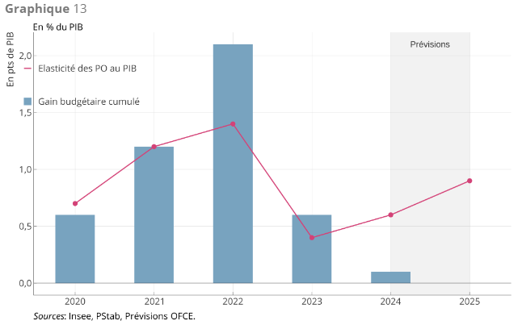
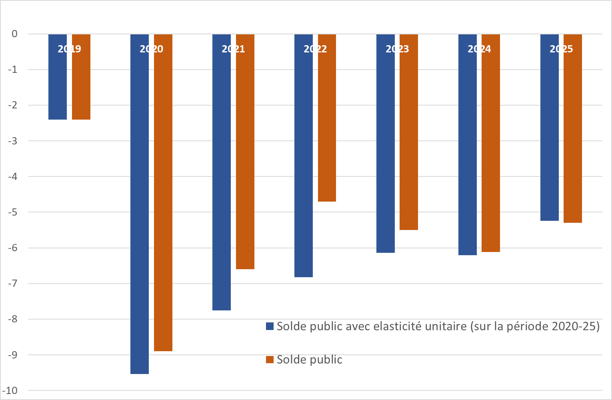
Des gains fiscaux qui s’épuisent en 2024 et une hausse du spread
Un déficit de 6,1 % du PIB en 2024, très largement au-dessus de celui du PLF 2024 (4,4 %)
  Une erreur de prévision historique : 1,7 point de PIB, soit 52 Mds (Encadré 4. 2024 : Comment expliquer une nouvelle sous-estimation du déficit ? )
  A cela s’ajoute l’instabilité politique (Encadré 5. Incertitude et risque souverain)
Une élasticité de 0,9 en 2025, proche de l’évolution de long terme

Slide 53
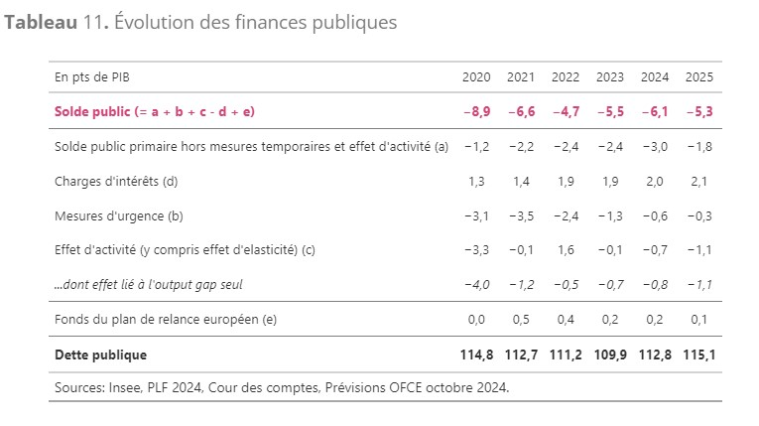
Un déficit à 6,1 % en 2024 et 5,3 % en 2025, et une dette qui augmente
Pas de baisse du déficit structurel en 2024 mais une réduction de -1,5 point de PIB en 2025
  Y compris extinction des mesures temporaires
Une hausse des charges d’intérêts, une croissance inférieure à son potentiel, une élasticité inférieure à l’unité (surtout en 2024)
La dette publique passerait de 109,9 % du PIB en 2023 à 115,1 % en 2025

